Slide 1
Валидация оценок по данным программы: АРТ по возрасту и полу, охват взрослого населения АРТ по сравнению с охватом АНК/ПМР, Смертность среди ЛЖВ АРТ, все причины
Avenir Health
Тренинг по оценке ВИЧ и использованию данных,
ВЕЦА регион, 17-21 февраля 2025 г.

Slide 2
Валидация результатов
Меню валидации
АРТ
Соответствует ли охват АРТ взрослых данным АНК о женщинах, принимающих АРТ на момент наступления беременности?
Соответствует ли охват АРТ по возрасту данным программы?
Совпадает ли охват АРТ, рассчитанный на основе данных программы, с оценками, полученными в ходе исследования?
Правдоподобна ли динамика ART при анализе каскада?
Ранее лечившиеся дети
Ранее лечившиеся взрослые
Взрослые и дети, недавно начавшие АРТ: Оценки по сравнению с данными программы
Смертность по всем причинам среди тех, кто принимает АРТ

Slide 3
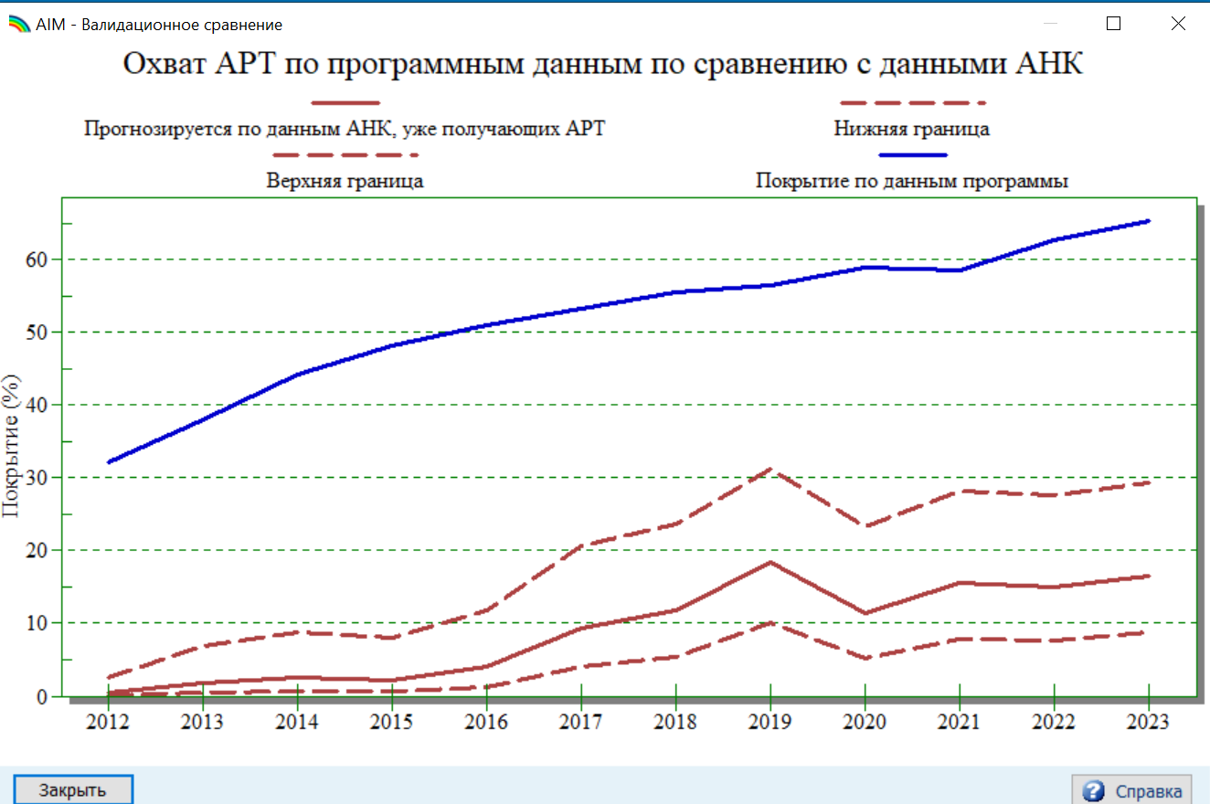
Охват АРТ в сравнении с охватом АНК

Slide 4
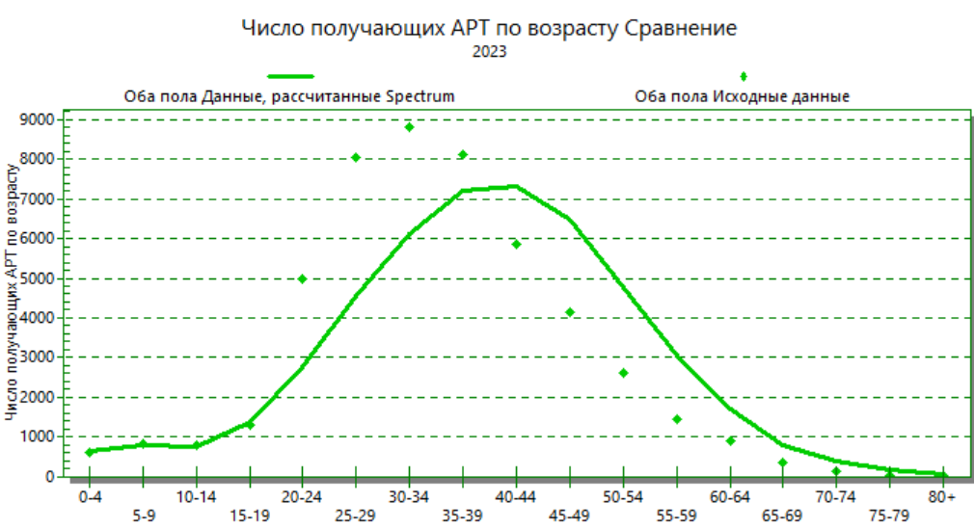
Чисо получающих АРТ по возрастам: Оценки в сравнении с данными программы

Slide 5
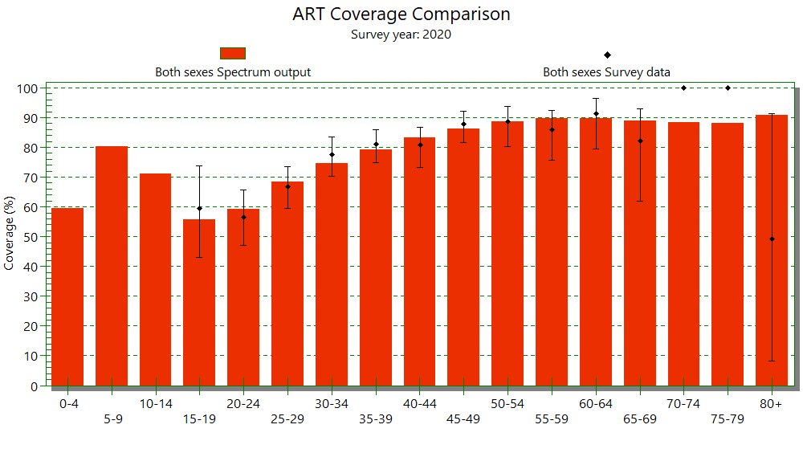
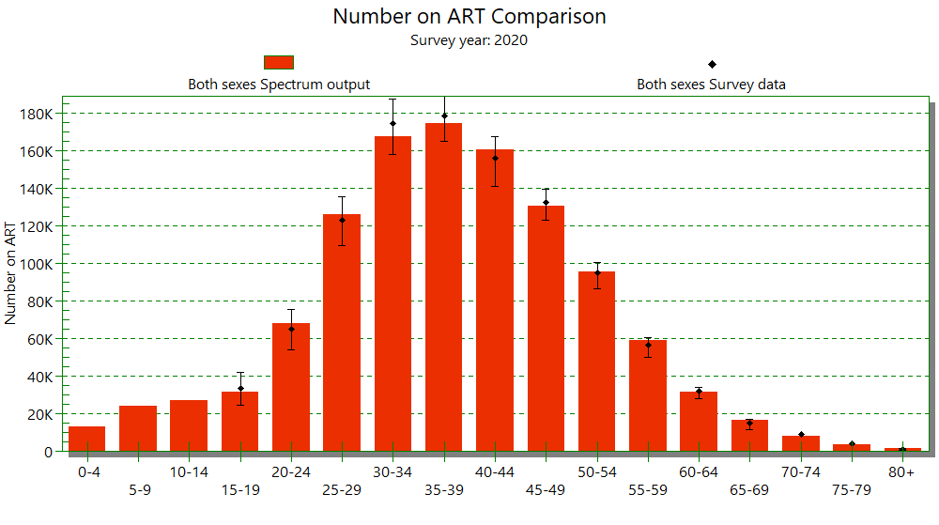
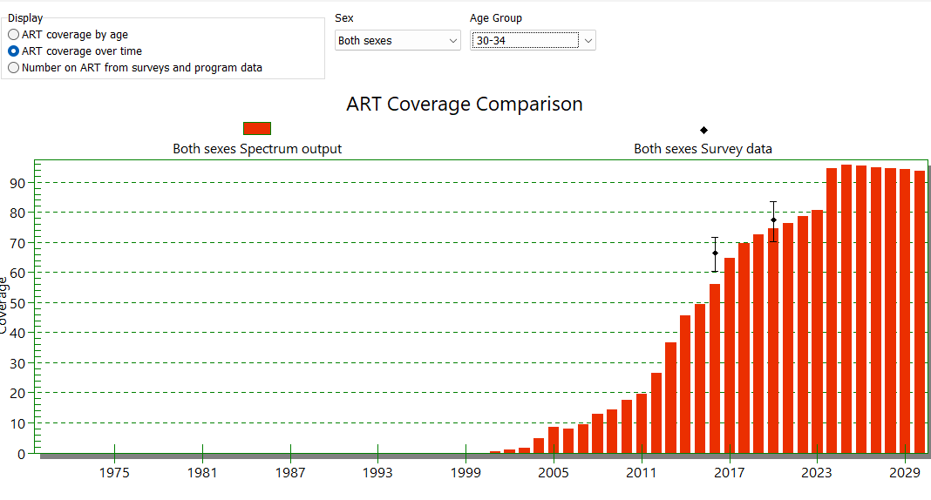
Охват АРТ: Оценки по сравнению с данными исследований
Охват по возрасту
Число по возрасту
Охват во времени

Slide 6
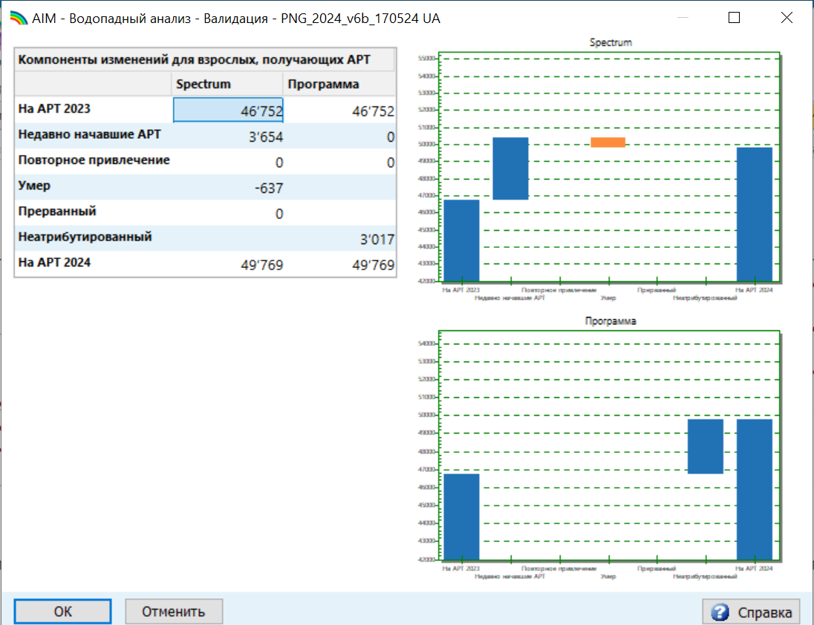
Анализ АРТ : Водопад 2023 по 2024 гг.

Slide 7
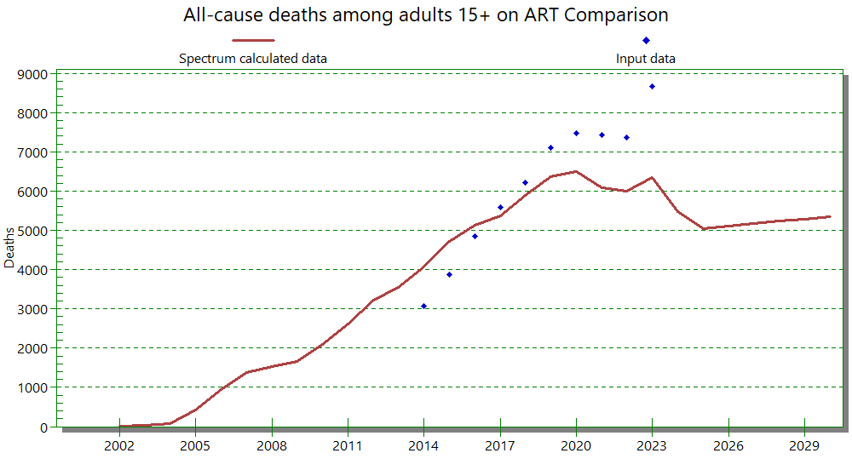
Число смертей среди ЛЖВ на АРТ, все причины
1
2
Notes:
Если у Вас есть данные о смертности от всех причин среди пациентов, принимающих АРВТ, Вы можете использовать их для проверки своей модели. Пункт меню "Проверка" состоит из двух подпунктов: в одном Вы вводите свои данные, а в другом сравниваете оценки Spectrum с введенными Вами данными. В случае плохого совпадения есть несколько вещей, которые Вы можете сделать или рассмотреть:
Существуют ли какие-либо потенциальные проблемы с Вашей программной отчетностью о количестве получающих АРТ? Если они не точны, то Spectrum может неверно оценить количество смертей от АРТ.
Показатели смертности на АРТ в Спектруме варьируются в зависимости от возраста и пола. Если у Вас есть данные о количестве получающих АРТ по возрасту, проверьте, соответствует ли им Спектрум.
Стандартные показатели смертности на АРТ от Spectrum зависят от региона, но вполне возможно, что смертность в Вашей стране отличается от региональной. Вы можете скорректировать эти показатели смертности, чтобы они лучше соответствовали Вашим данным.

Slide 8
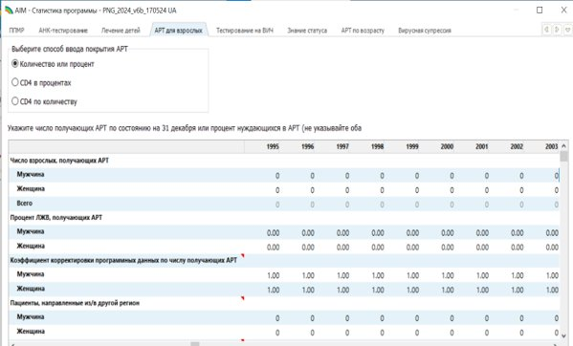
Корректировка данных программ АРТ

Slide 9
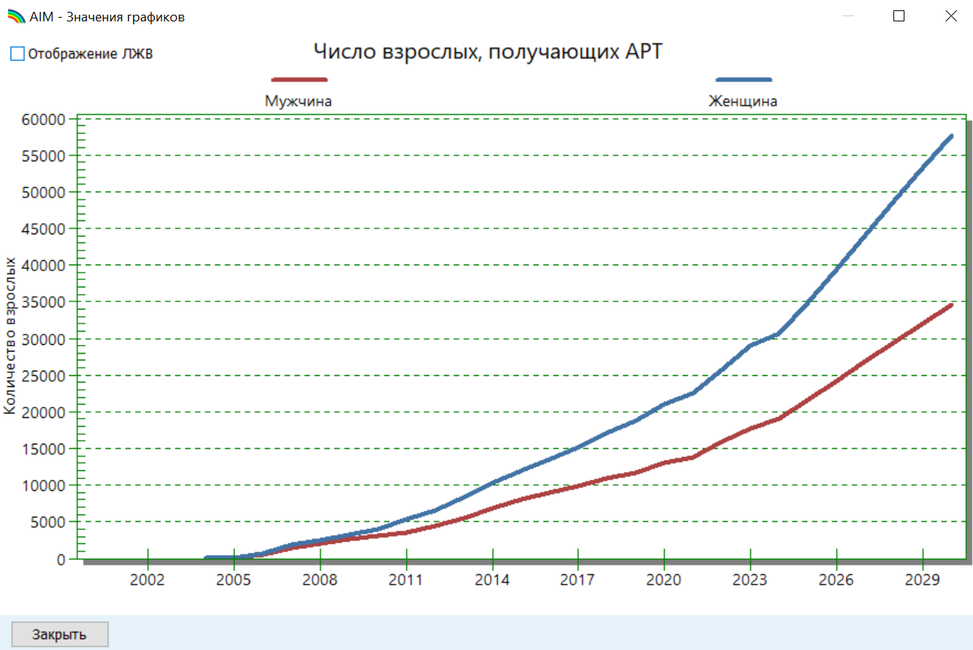
Быстрая валидация АРТ, с учетом данных программы
Сравните с AНК "Уже на АРТ" при первом посещении
Постройте временную кривую данных программы

Slide 10
Заключение
Внимательно изучите введеные данные
Используйте графики для сравнения входных и выходных данных
При необходимости поправьте введеные данные
Повторите прогон для получения новых оценочных данных с учетом скорректированных данных

